Slide 1
DURACIÓN Y HORARIOS DE LA PRÁCTICA
Duración: Entre 16 y 24 semanas, según lo estipulado por cada programa.
Intensidad Horaria:
Prácticas a Tiempo Completo: mínimo 40 horas semanales.
Prácticas a Medio Tiempo: mínimo 20 horas semanales (Sólo aplica para Arquitectura y Lenguas Modernas y Cultura).
La duración de la jornada de práctica laboral no puede ser igual o superior a la jornada ordinaria de la entidad, y tampoco ser superior a la jornada máxima legal vigente (sólo aplica para convenio tripartita).
Importante:
El periodo de prácticas transcurre entre las fechas establecidas en el convenio o contrato de vinculación. Los estudiantes no pueden dar por terminada la práctica antes de que finalice el contrato. Cualquier modificación en la duración debe ser previamente acordada con la empresa y la universidad.

Slide 2


PARA TENER EN CUENTA
En el Contenido del Catálogo web, encontrarás toda la información que necesitas para poder llevar a cabo las entregas y compromisos de tu semestre de prácticas, tales como:
Los entregables de práctica, deben ser cargados en la actividad que corresponde, dentro de las fechas límite estipuladas.
No se recibirán avances por correo electrónico, a menos que el monitor encargado se lo permita.
Enlace al reporte de ubicación
Formato de plan de trabajo
Enlace para adjuntar contrato
Formato de anteproyecto
Formato de Proyecto final

Slide 3
PARA TENER EN CUENTA
Lo plazos de las entregas, serán otorgados únicamente si el estudiante lo solicita con una justificación antes de la fecha de vencimiento. No se otorgarán plazos una vez haya pasado la fecha de entrega anunciada en el cronograma.
Para los estudiantes que realicen sus entregas académicas después de la fecha estipulada (sin soporte alguno) se establecerá un % de penalización sobre la calificación.
La práctica inicia y termina en fechas establecidas por el documento que formaliza las labores del estudiante en la organización, teniendo en cuenta el calendario académico de la Universidad.

Slide 4
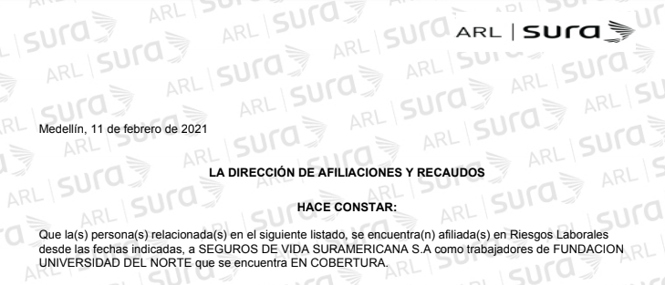
AFILIACIÓN
A LA ARL
  De conformidad al Decreto 055 del 14 de enero de 2015, TODOS los estudiantes que se encuentren en prácticas dentro del territorio nacional deben obligatoriamente estar afiliados al Sistema General de Riesgos Laborales.
  En caso de NO contar con ARL en tu lugar de prácticas, el estudiante debe informar inmediatamente a la coordinación para brindarle el apoyo oportuno.

Slide 5
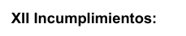
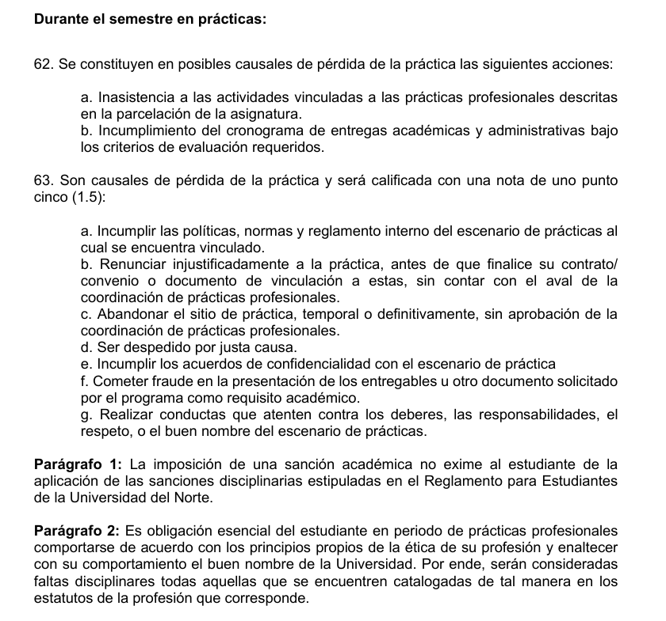


INCUMPLIMIENTOS

Slide 6




LAS PRÁCTICAS PUEDEN PERDERSE POR:
Despedido de la empresa.
Incumplimiento de normas y políticas de la empresa.
Cometer fraude.
Retiro o abandono de la práctica por parte del estudiante sin justa causa.
Realizar conductas que atenten contra los deberes, las responsabilidades, el respeto, o el buen nombre del escenario de prácticas.
La nota con la que se reporta pérdida de la práctica por cualquiera de los motivos anteriores es 1,5.

Slide 7
POLÍTICA CONTRA FRAUDES
Es fundamental que todos los estudiantes actúen con ética e integridad durante su proceso de prácticas. Recuerda que incurrir en prácticas fraudulentas puede acarrear consecuencias graves, como la suspensión de las prácticas y otras medidas disciplinarias.
Está prohibido:
Falsificar firmas en documentos relacionados con las prácticas, tanto en los entregables que exige la universidad como en los documentos emitidos por la empresa.
Falsificar excusas médicas, documentos o cartas emitidos por la universidad, la empresa u otras entidades relacionadas con el proceso de prácticas.
Presentar trabajos, informes o proyectos de otras personas sin la debida citación o autorización, constituyendo un acto de plagio.
Manipular o alterar documentos, información o datos relacionados con el proceso de prácticas de cualquier manera.
Entre otros...

Slide 8
SEGUIMIENTO Y ASESORÍA
El equipo de Prácticas Profesionales mantendrá un estrecho contacto con el estudiante durante este período para atender oportunamente sus requerimientos y los de los jefes.
Asimismo, el estudiante cuenta con el apoyo de un docente del Departamento, quien asesora el proyecto/entregable de práctica del estudiante durante sus pasantías ya sea de tipo investigativo, mejoramientos en su área de trabajo, o de tipo coyuntural.

Slide 9
Falta de formalización de Vinculación Laboral (Contrato, ARL, Auxilio económico)
Si las funciones no se ajustan al requerimiento de la empresa en Turpial
RECOMENDACIONES:
Informar a la Coordinación de Prácticas cuando:
Situaciones inusuales que se presenten durante el semestre de práctica

